Slide 1


Ј Е З Е Р А
(подела према начину настанка басена)
ПРИРОДНА ВЕШТАЧКА
ТЕКТОНСКА
(РЕЛИКТНА,ВУЛКАНСКА)
ЛЕДНИЧКА
РЕЧНА
КРАШКА
ЕОЛСКА

Slide 2
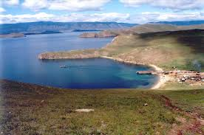
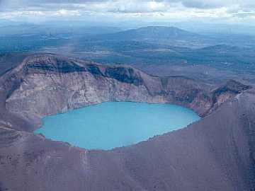
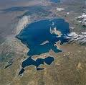
ТЕКТОНСКА ЈЕЗЕРА
Бајкалско језеро
Вулканско језеро
Аралско
језеро
(реликтно)

Slide 3
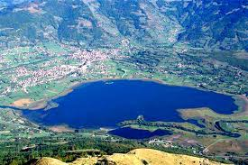
ЛЕДНИЧКА ЈЕЗЕРА
ПЛАВСКО ЈЕЗЕРО

Slide 4
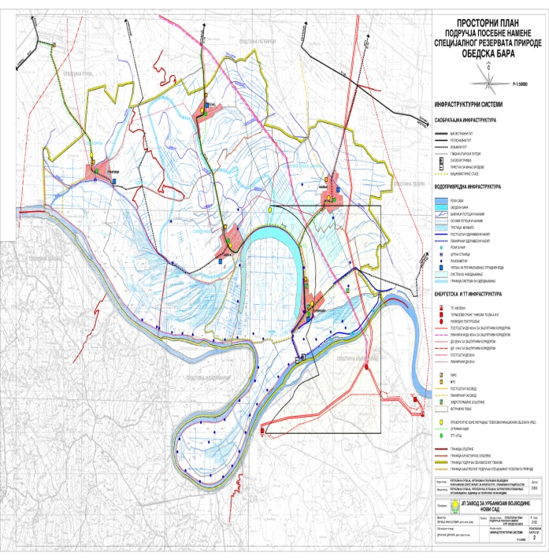
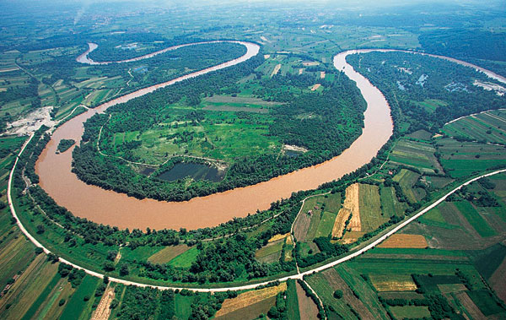
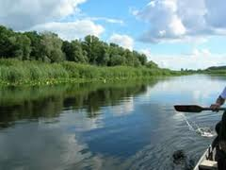
РЕЧНА ЈЕЗЕРА
ОБЕДСКА БАРА

Slide 5
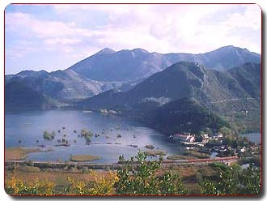
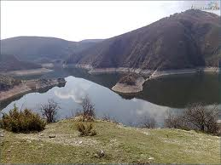
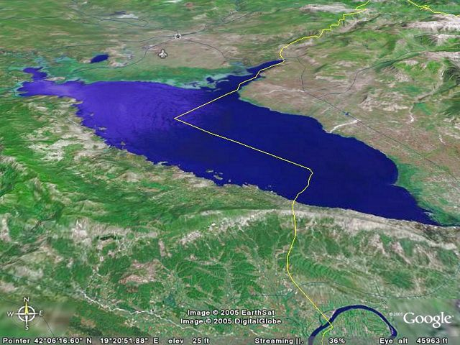
КРАШКА ЈЕЗЕРА
УВАЧКО ЈЕЗЕРО
СКАДАРСКО ЈЕЗЕРО

Slide 6
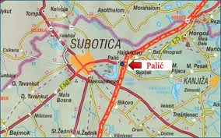
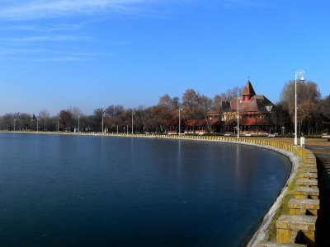
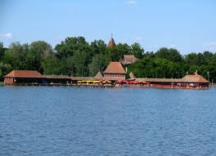
ЕОЛСКА ЈЕЗЕРА
ПАЛИЋКО ЈЕЗЕРО

Slide 7
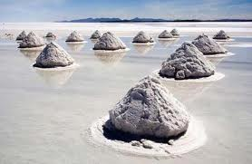
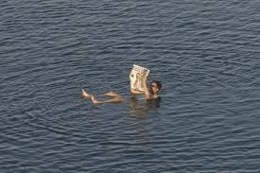
СЛАНА ЈЕЗЕРА
ЈЕЗЕРО ТУЗ-322‰
ЈЕЗЕРО МРТВО МОРЕ-286 ‰

Slide 8
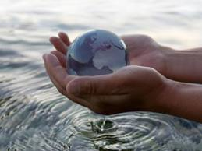
ДАН ВОДА -22.МАРТ

Slide 9

Zagađivanje vode

